Slide 1
Развитие творческих способностей учащихся на уроках информатики
Лобойковская средняя общеобразовательная школа
учитель информатики
Колесникова Светлана Федоровна

Slide 2
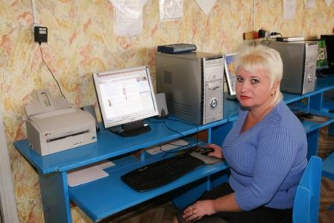
Задачи :
Выявить методические основания, необходимые для управления современным процессом развития творчества учащихся;
Выявить основные компоненты творческих способностей;
Определить условия, благоприятные для развития их творческих способностей.

Slide 3
Развитие –все возможности заложенные в человеке постепенно проявляются.
Способности- это индивидуально-психологические особенности, отличающих одного человека от другого.
Творчество-это создание нового для людей и для себя.

Slide 4
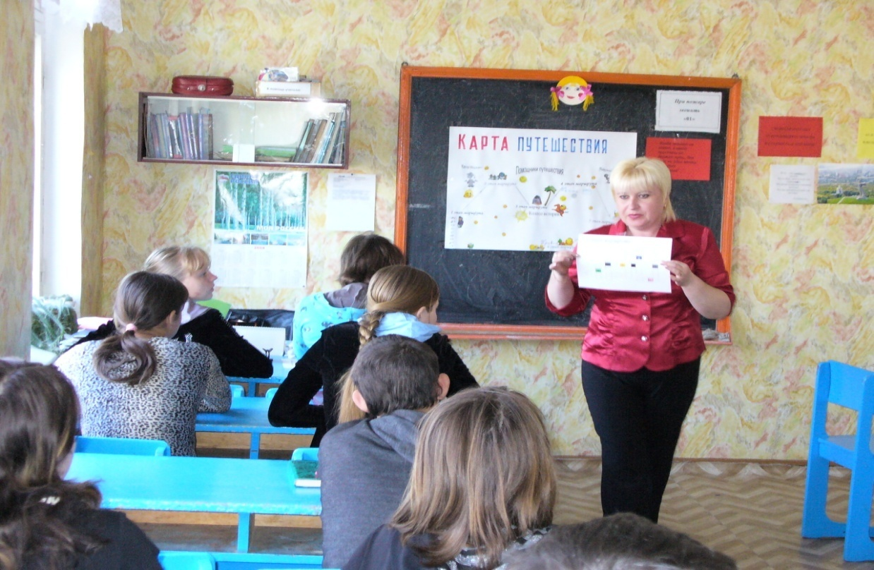
Мастера –
кто развивает творческие способности
Мастерская-
где создаются и хранятся все творческие способности.

Slide 5
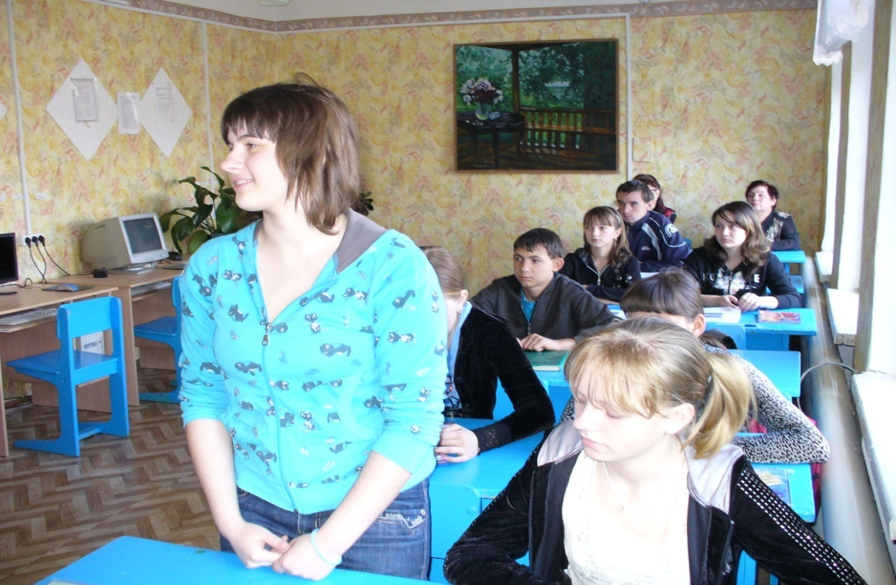
Виды творческой деятельности на уроках:
- кроссворд;
реферат;
заочное путешествие;
сочинение стихотворений;
рисунки;
сочинения;
презентация

Slide 6
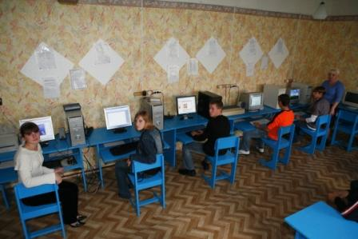
Результативность
работы:
- развитие интереса и мотивации учения;
формирование устойчивых умений и навыков работы с компьютером;
развитие общеучебных компетентностей учащихся;
повышение качества знаний учащихся по информатике.

Slide 7
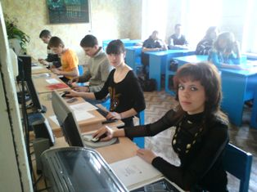
« Глина, из которой ты слеплен, высохла и затвердела, и уже ничто и никто на свете не сумеет пробудить в тебе уснувшего музыканта, или поэта, или астронома, который, быть может, жил в тебе когда-то»-
ЭТИ СЛОВА ОБРАЩЕНЫ К КАЖДОМУ УЧИТЕЛЮ.
Все, что нужно для того, чтобы учащиеся смогли проявить свои дарования- это умелое руководство со стороны взрослых.

